Slide 1
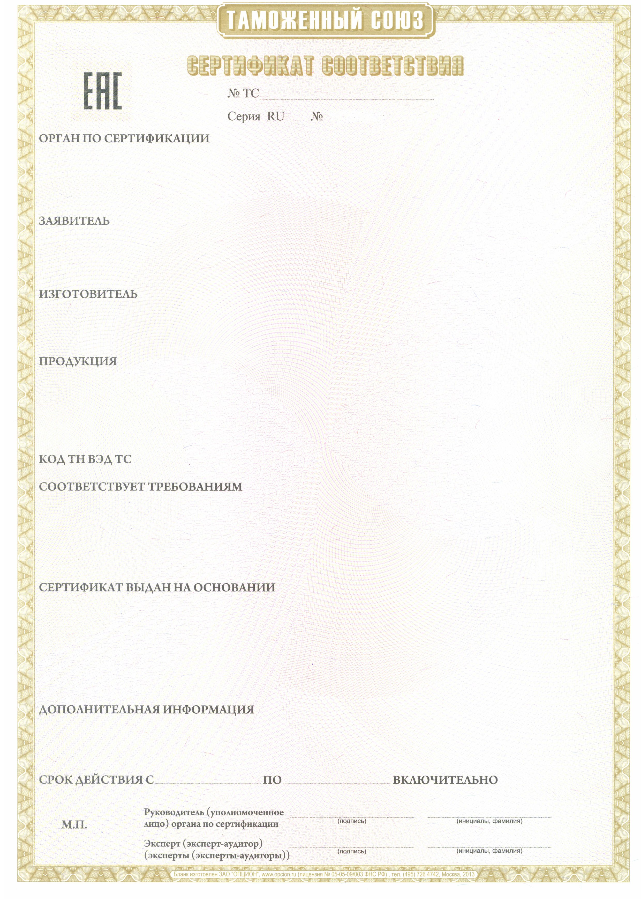

RUC-TR.AЖ56.B.04589/24
0528711
Общества с ограниченной ответственностью "Омега-Тест". Место нахождения и адрес места осуществления деятельности: 105082, РОССИЯ, город Москва, переулок Балакиревский, дом 19, офис 601 телефон: +79037447863, адрес электронной почты: info@oc-omega.ru. Аттестат аккредитации (уникальный номер записи об аккредитации) N° RA.RU. 10A56, дата регистрации 27.11.2017 года .
Общество сограниченной ответственностью"ИМПОРТ МОДА". Место нахождения иадрес места осуществления деятельности: Российская Федерация, Москва, 105122, шоссе Щёлковское, дом 9, подвал/помещение/комната/офис /I/17/80, основной государственный регистрационный номер: 1167746222390, номер телефона: +79258493472, адрес электронной почты: import.moda2016@mail.ru
"PARKLIYA ORME SANAYI VE TICARETANONIM SIRKETI". Место нахождения иадрес места осуществлениядеятельности поизготовлению продукции: МЕНМЕТ NESIH OZMEN MH. SIMSIR SK. NO:13 RENK SI MERKEZIMERTER/GUNGOREN/ISTANBUL/координаты41.011933,28.882270,Турция
Изделия 1-го слоя бельевые трикотажные для взрослых, из хлопчатобумажной пряжи, из искусственной пряжи, из синтетической пряжи спортивного назначения (не предназначенные для экипировки спортивных команд): фуфайки (футболки), втом числе сдлинными рукавами"лонгслив", майки, втом числе типа «топ», боди с маркировкой: «ZESSE»Серийный выпуск
6109100000. 6109902000
Технический регламент Таможенного союза О" безопасности продукции легкой промышленности" (ТР ТС 017/2011)
Протоколов испытаний N 20.17. 82/1/05-2024, 20-017-83/1/05-2024, 20-017-84/1/05-2024 от 14.05.2024 года, выданных Испытательной лабораторией Общества сограниченной ответственностью «ТЕХЭКСПЕРТ», аттестат аккредитации (уникальный номер записи об аккредитации) RA.RU.21H016. Акта анализа состояния производства No 250424/7/C от 27.04.2024 года, выданного ОС ООО"Омега-Тест", аттестатаккредитации (уникальный номер записи об аккредитации) RA.RU.10Ж56, подписанного экспертом (экспертом-аудитором) Романенковой Ольгой Юрьевной. Схема сертификации 1с
ГОСТ 31405-2009 *Изделия трикотажные бельевыедля женщин идевочек. Общие технические условия", ГОСТ 31408-2009 Изделия трикотажные бельевые для мужчин имальчиков. Общие технические условия". Условия хранения продукциивсоответствиисГОСТ 3897-2015.Срокислужбыи храненияне ограничены. Сертификат распространдется на серийновыпускаемуюпродукцию изготовленную с даты изготовления отобранных образцов (проб) продукции, прошедших исследования (испытанияи измерения. Сведения одате изготовления образцов: 08.2023. Договор на выполнение функций иностранного изготовителя \е ALP-23 то 02.03.2023 года
15.05.2024
14.05.2029
Горшкова Наталья Николаевна
Самсонов Павел Сергеевич

